Slide 1
Area,perimetro y volumen

Slide 2
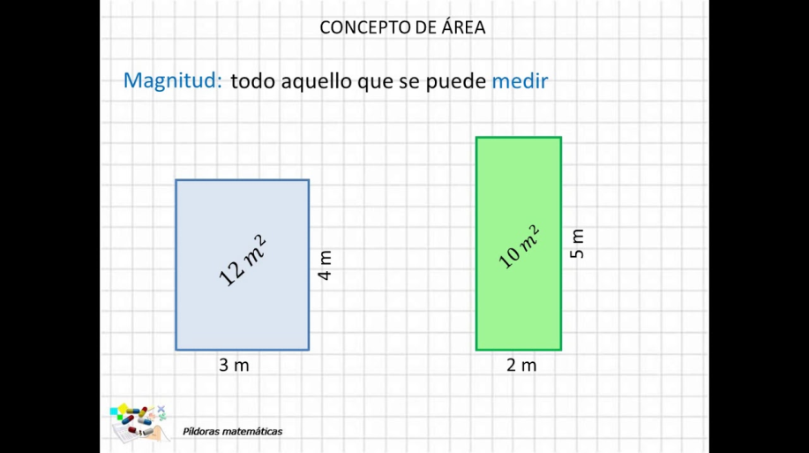
El área es un concepto métrico que puede permitir asignar una medida a la extensión de una superficie, expresada en matemáticas como unidades de medida denominadas unidades de superficie. ​ El área es un concepto métrico que requiere la especificación de una medida de longitud.

Slide 3
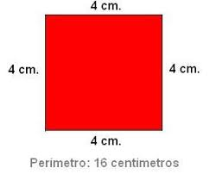
El perímetro es la distancia alrededor de una figura de dos dimensiones, o la medición de la distancia en torno a algo; la longitud de la frontera.

Slide 4
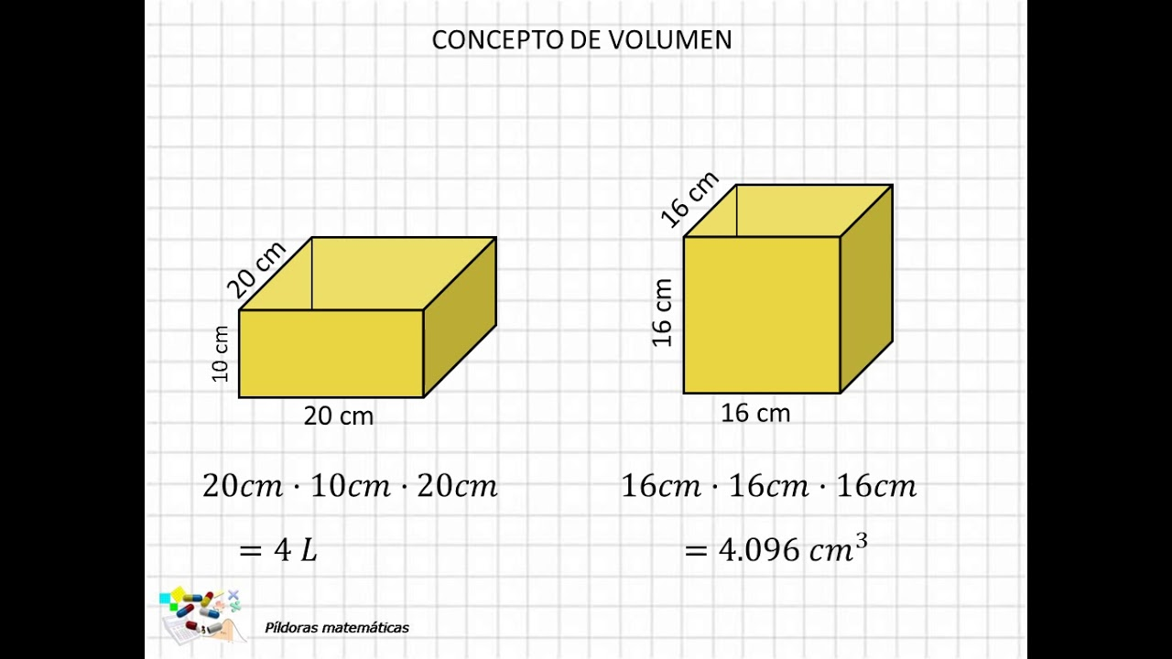
El volumen corresponde a la medida del espacio que ocupa un cuerpo. La unidad de medida para medir volumen es el metro cubico (m³), sin embargo generalmente se utiliza el Litro (L). El metro cubico corresponde a medir las dimensiones de un cubo que mide 1 m de largo, 1 m de ancho y 1 m de alto.

Slide 5
